Slide 1
Enterprise Java I
学习指导课
SLC2

Slide 2
目标
  学会远程方法调用
  熟悉RMI架构及开发步骤
  理解Stub和Skeleton的作用

Slide 3
实验要求：
根据课件指导，编写程序验证结果（参见课件代码），并回顾大课内容对结果加以分析总结。

Slide 4
问题分析
实现一个RMI服务器应用程序,提供circleArea的服务,根据参数半径获得圆面积.
public double circleArea(double r)throws RemoteException;
使用一个客户机测试RMI服务器,半径参数由客户机从键盘获得.

Slide 5
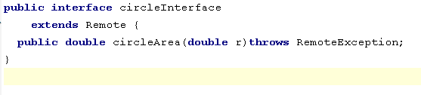
代码演示1
定义远程接口

Slide 6
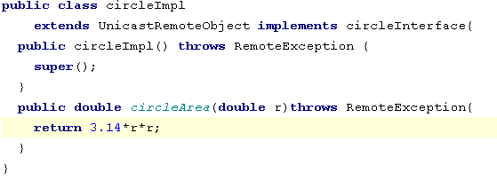
代码演示2
定义服务器类

Slide 7
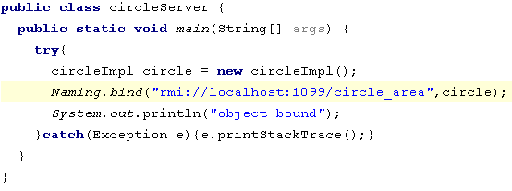
代码演示3
创建RMI服务器主类,远程对象注册

Slide 8
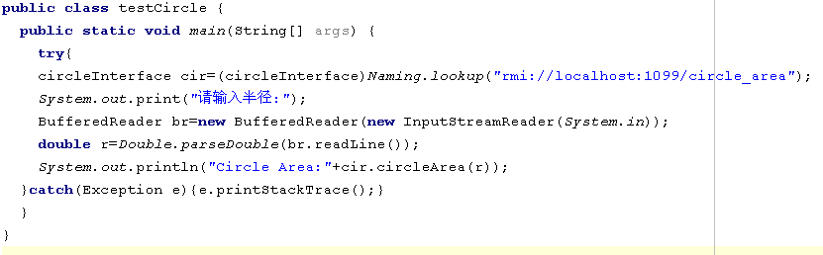
代码演示4
创建客户端程序

Slide 9
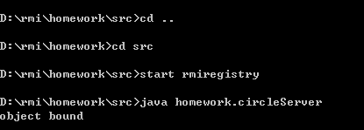
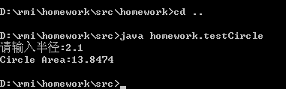
运行

